Slide 1
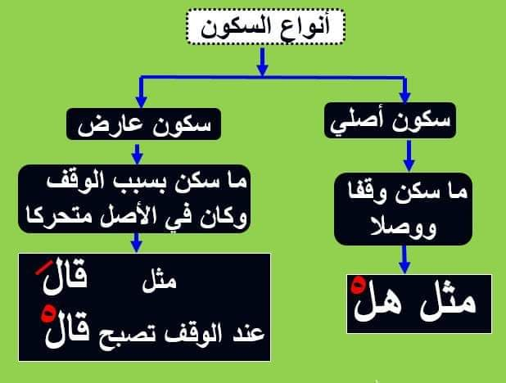

Slide 2
المد بسبب السكون

Slide 3
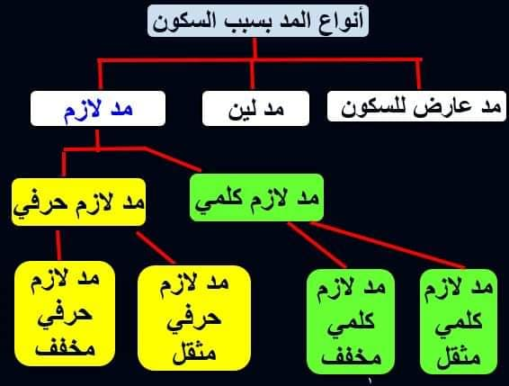

Slide 4
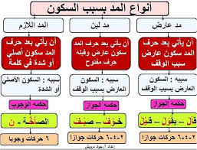
امتحانات التربية الإسلامية والتلاوة للصف الثامن الفصل الأول

Slide 5
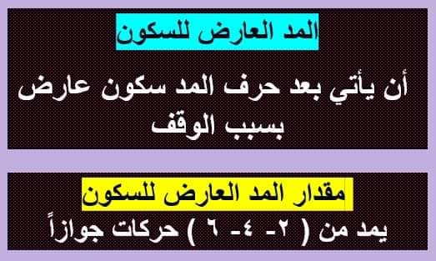
المد العارض للسكون

Slide 6
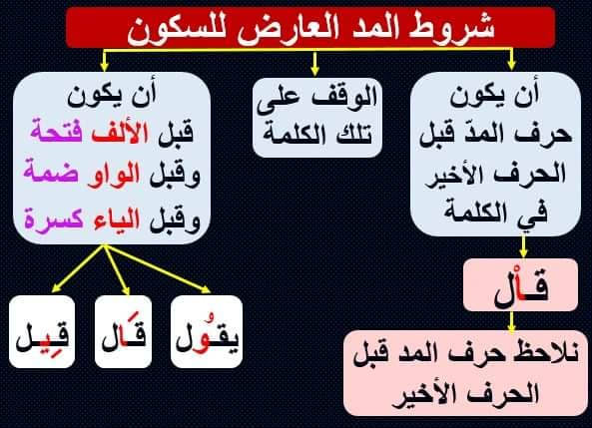
امتحانات التربية الإسلامية والتلاوة للصف الثامن الفصل الأول

Slide 7
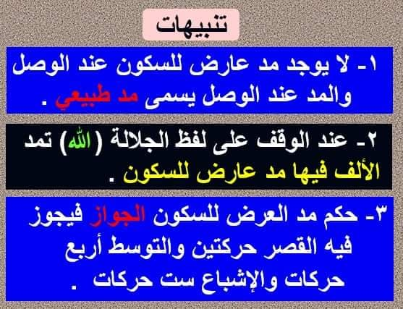

Slide 8
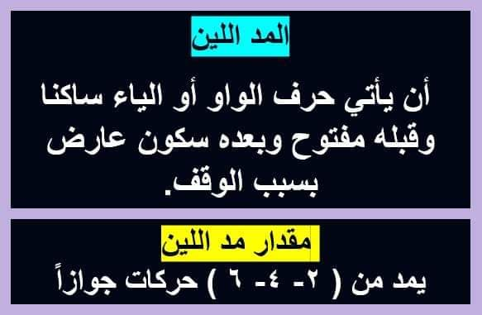

Slide 9
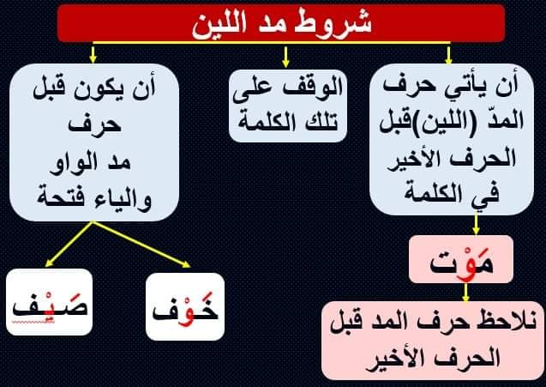

Slide 10
المد اللازم
اللازم الحرفي
المثقل
المخفف
اللازم الكلمي
المثقل
المخفف

Slide 11
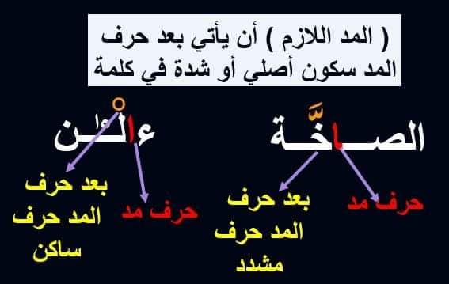

Slide 12
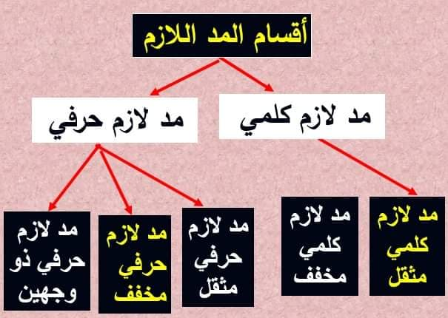

Slide 13
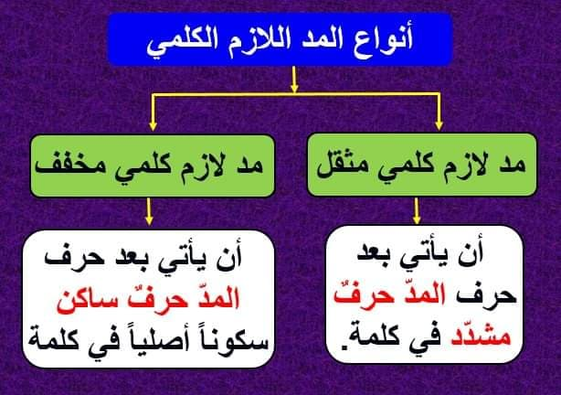
امتحانات التربية الإسلامية والتلاوة للصف الثامن الفصل الأول

Slide 14
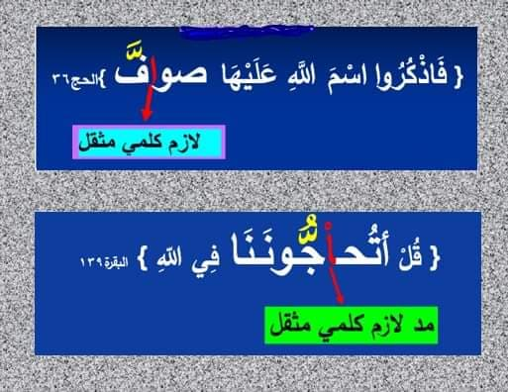

Slide 15
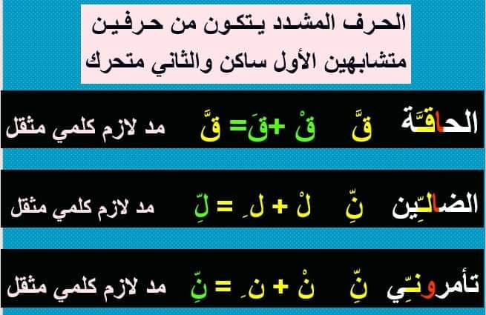

Slide 16


Slide 17
المد اللازم الحرفي
المخفف
ق
يس
المثقل
الم
طسم

Slide 18
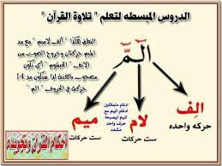

Slide 19
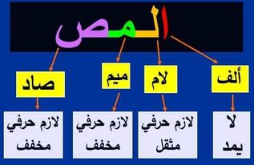

Slide 20
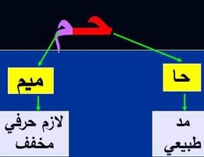

Slide 21
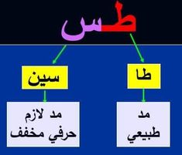

Slide 22
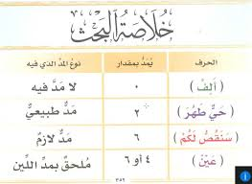
امتحانات التربية الإسلامية والتلاوة للصف الثامن الفصل الأول

Slide 23
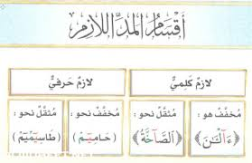

Slide 24

اعداد معلمة التربية الاسلامية للصف الثامن
عديلة صباح
مدرسة بنات زيتا الثانوية
---------------------------------------------
امتحانات التربية الإسلامية والتلاوة للصف الثامن الفصل الأول

